Slide 1


KVALITATIVNÍ
VÝZKUM
PRO
DESIGN SLUŽEB
DESB23
2023

Slide 2
Josef
Designer služeb & UXR
KISK & na volné noze
Neziskové org. / Veřejné služby / Kultura
100metod.cz | Next-book

Slide 3
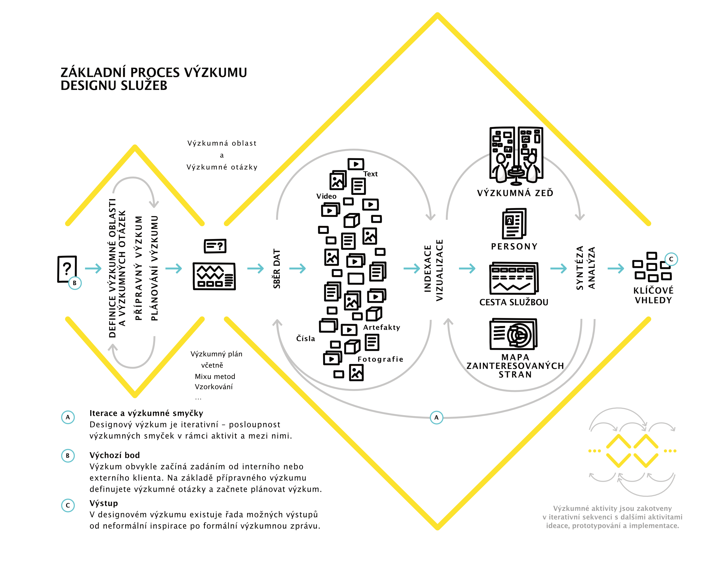
Co se naučíte
Naplánovat a zrealizovat kvalitativní výzkum.
  Příprava a plán výzkumu
  Sběr dat (vedení rozhovoru)
  Analýza, syntéza
  Prezentace

Slide 4
Praktický předmět
Úvod do uživatelského výzkumu
Kvalitativní výzkum pro design služeb
+
= ❤️

Slide 5
Obsah kurzu
Úvod do kurzu & zadání semestrálního úkolu
Příprava zadání pro výzkum
Výzkumný plán
Hloubkové rozhovory a další kvalitativní metody
Rekrutace a etika výzkumu
Sběr dat
Analýza kvalitativních dat
Vyhodnocení – syntéza a shrnutí výzkumu
Výzkumnický storytelling (společná hodina)
Intenzivně 1. polovina semestru
Lekce se budou otevírat postupně

Slide 6
Uvidíme se na 3+1 společných setkáních
3. 3. Stakeholder interview a plán výzkumu.
17. 3. Pilot scénáře a screening dotazník.
31. 3. Analýza dat v Dovetail
26. 5. Výzkumnický storytelling

Slide 7
Hodnocení
Plnění průběžných úkolů
Odevzdání semestrálního úkolu (závěry výzkumu, výzkumná zpráva + reflexe) – termín 14. 4.

Slide 8
Semestrální úkol: realizace kvalitativního výzkumu
Cíl: Projít zrychleně celým procesem designového výzkumu
Týmový: 4–6 (rozdělení do týmů 3. 3.)
Kontext: portál 100metod.cz
Téma výzkumu: Zvolíte v týmech
Výstup: Závěry výzkumu, výzkumná zpráva + reflexe (do 14. 4.)
Možnost navázat v předmětu Praxe II.

Slide 9
Průběžné povinné úkoly
Příprava otázek na stakeholder interview (1. 3.)
Vytvoření výzkumného plánu (10. 3.)
Sepsání výzkumného scénáře (rozhovoru) (15. 3.)
Metoda designérská sebereflexe (24. 3.)
(Každý/á) realizace min. 1 výzkumného setkání + sebereflexe
Přepsání rozhovoru + zpětná vazba (30. 3.)
Odevzdání semestrálního úkolu (14. 4.)

Slide 10



Doporučená literatura
Interviewing Users
Observing the User Experienece
Qualitative Research Methods For the Social Sciences

Slide 11



Doporučená literatura
This is Service Design Doing
Kvalitativní výzkum
Practical Ethnography

Slide 12
Zpětná vazba, konzultace a otázky
Napište mi v Teams
Využijte skupinu předmětu
Chytíte mě i na e-mailu: josef.kocurek@gmail.com

